Slide 1


DISPLASIA DIGITOCUTÂNEA: VOCÊ CONHECE ESTA SÍNDROME?
Nanda Altieri Cardoso Silva
Luiz Paulo Rocha Zogob
Osvania Maris Nogueira
Ricardo Barbosa Lima
Ana Carolina Esposito
Carlos José Martins

Slide 2
ANAMNESE
Identificação
Paciente feminina, 5 anos, escolar, natural e residente do Rio de Janeiro
Queixa principal
″Bolinhas nos dedos″
História da doença atual
Mãe relata múltiplas deformidades ósseas presentes desde o nascimento. Desde os 2 meses de idade, refere lesões nodulares e endurecidas nos quirodáctilos, por vezes dolorosas, de aumento progressivo

Slide 3
ANAMNESE
História patológica pregressa
Desenvolvimento neuropsicomotor normal
Colecistectomia VLP (Agosto/2020)
Fratura traumática de bacia (Janeiro/2021)
Histórico familiar
Ausência de consanguinidade
1 irmão saudável
Sem casos semelhantes na família

Slide 4
ANAMNESE
Histórico gestacional e perinatal
Pré-natal sem intercorrências
USG morfológico com deformidades nos membros
Nascida a termo de parto vaginal, Apgar 8/9
Peso e perímetro cefálico adequados para idade gestacional
Forame oval patente ao nascimento

Slide 5
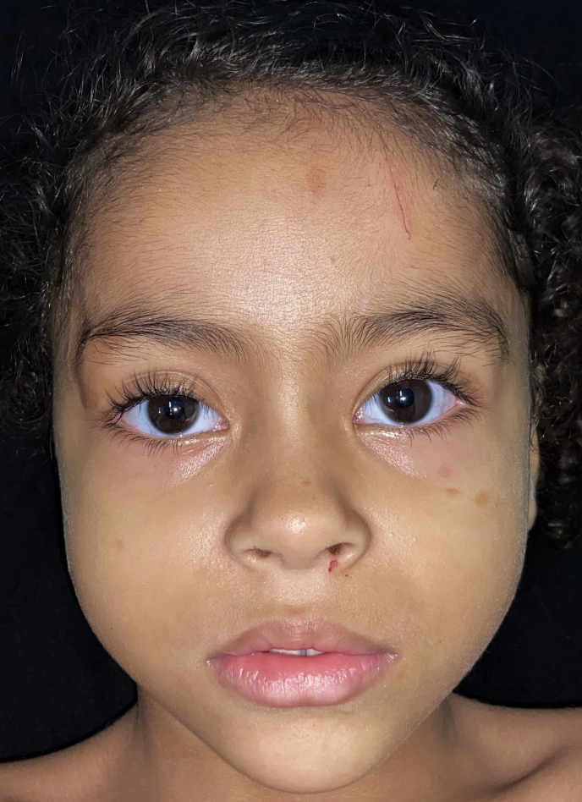
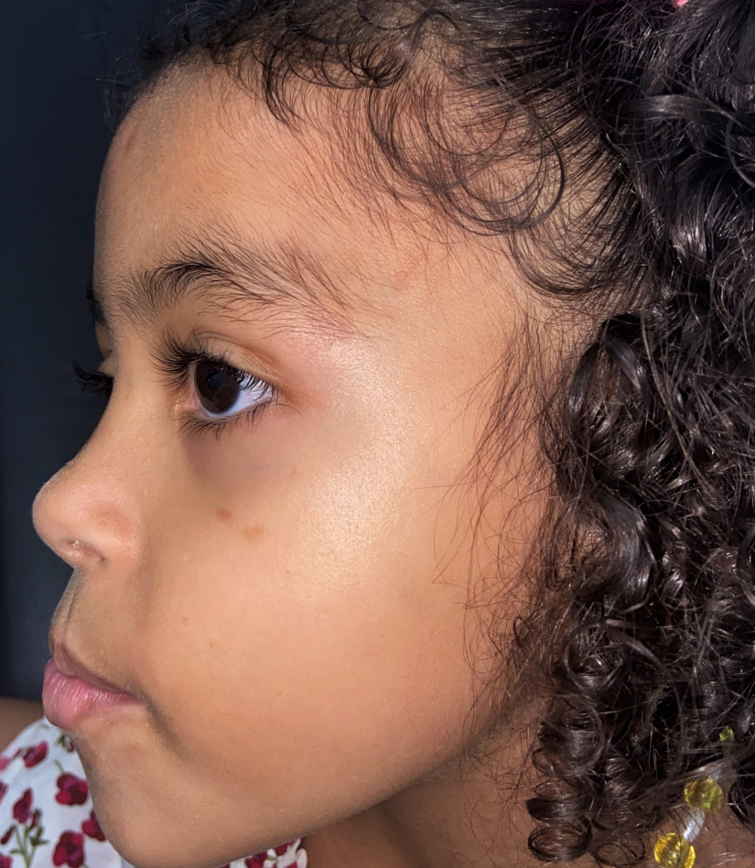
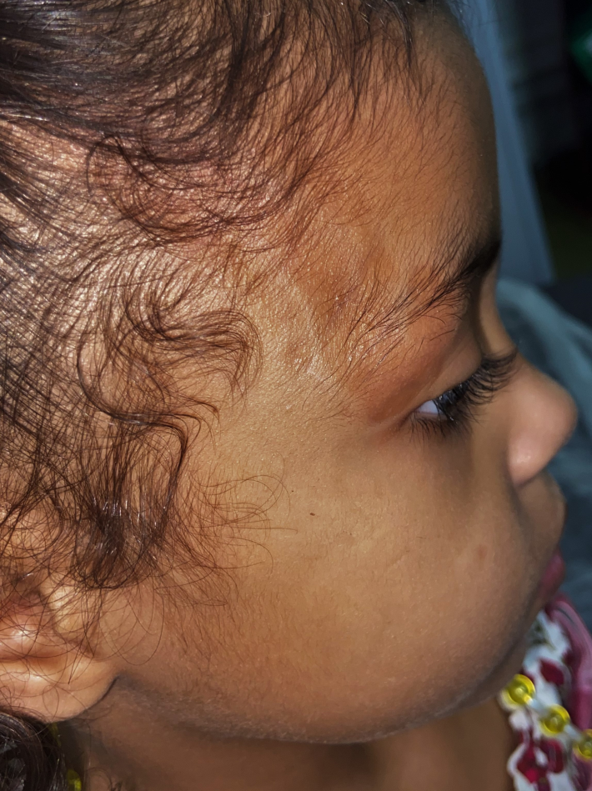
EXAME FÍSICO

Slide 6
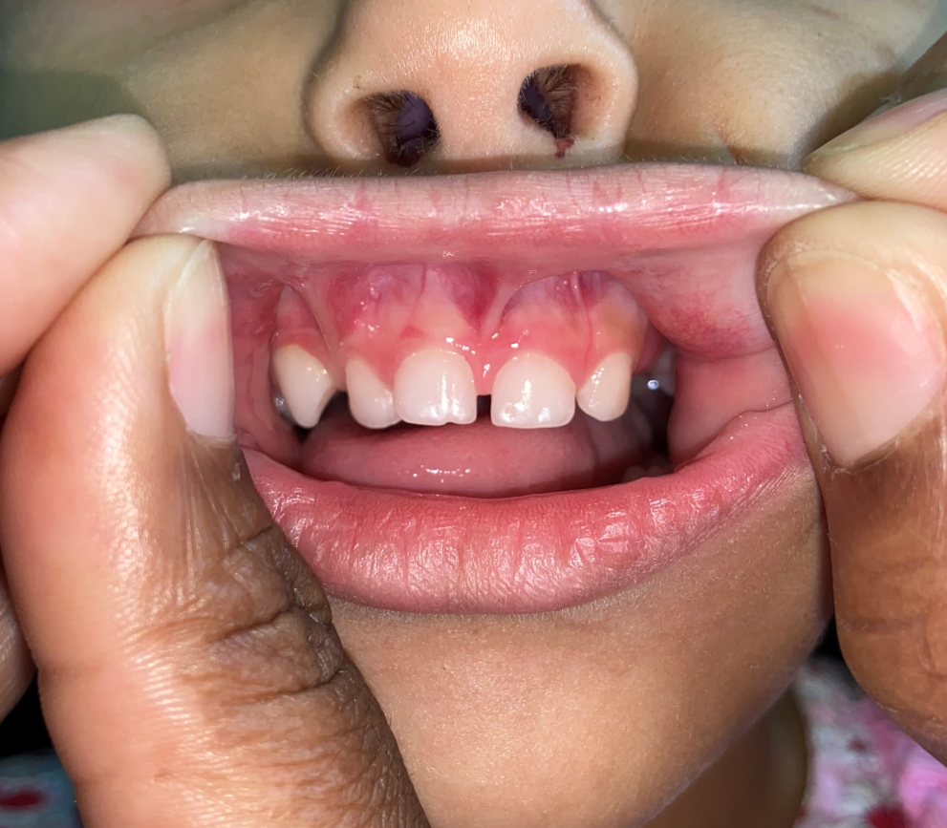
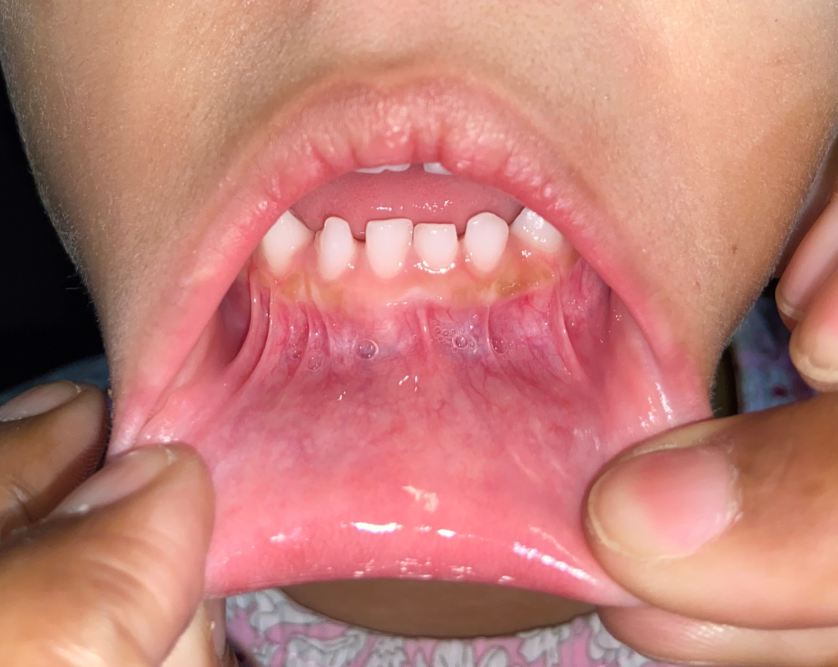
EXAME FÍSICO

Slide 7
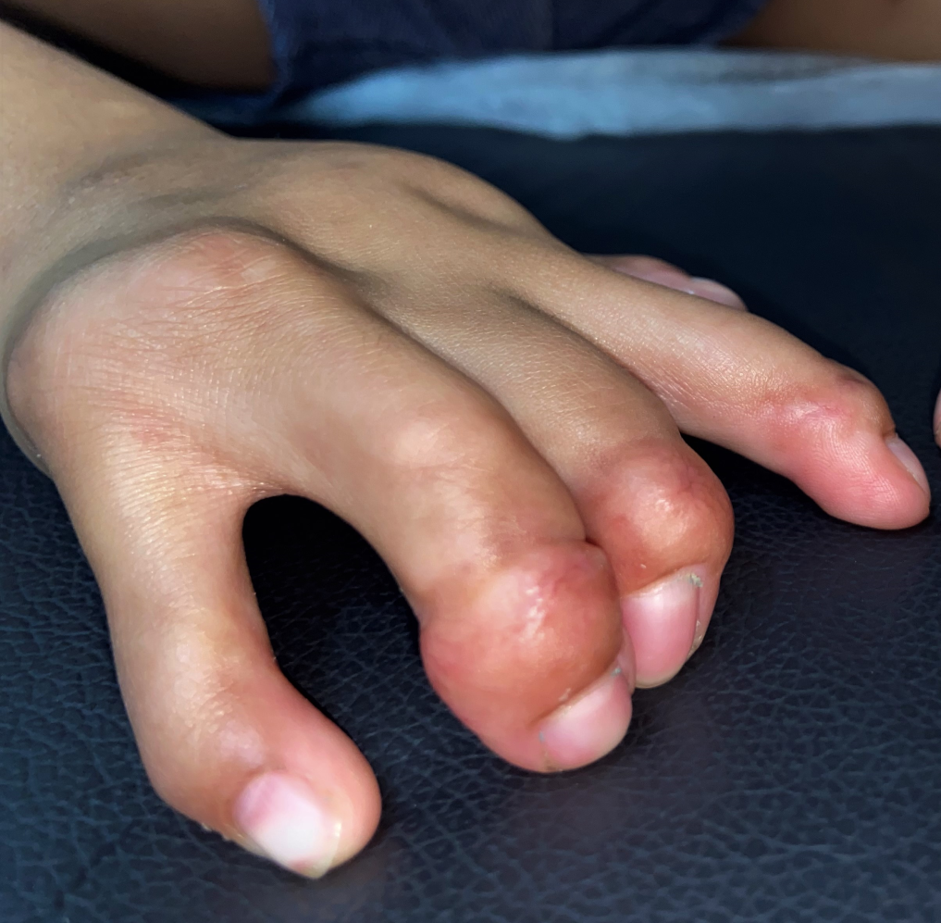
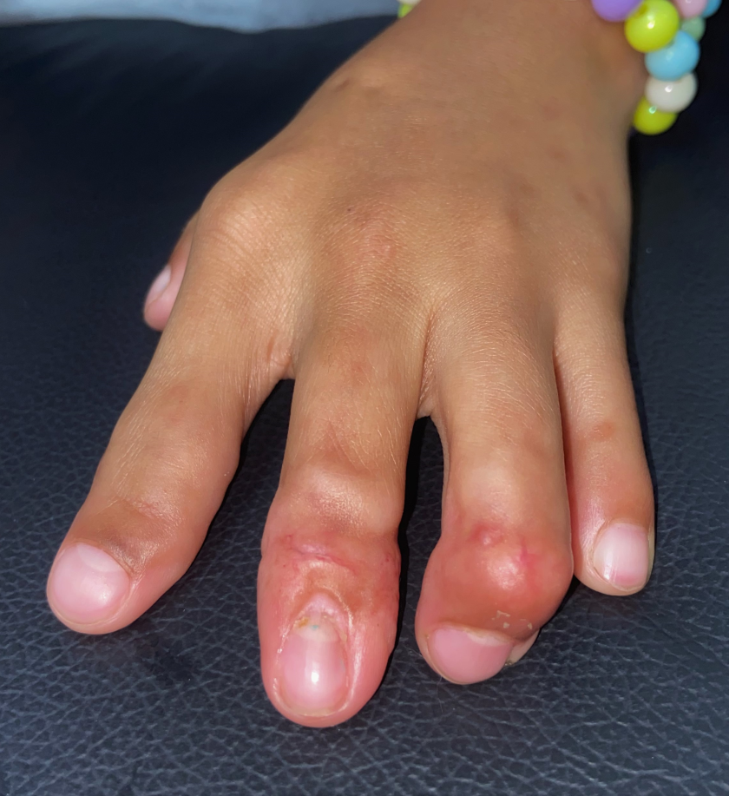
EXAME FÍSICO

Slide 8
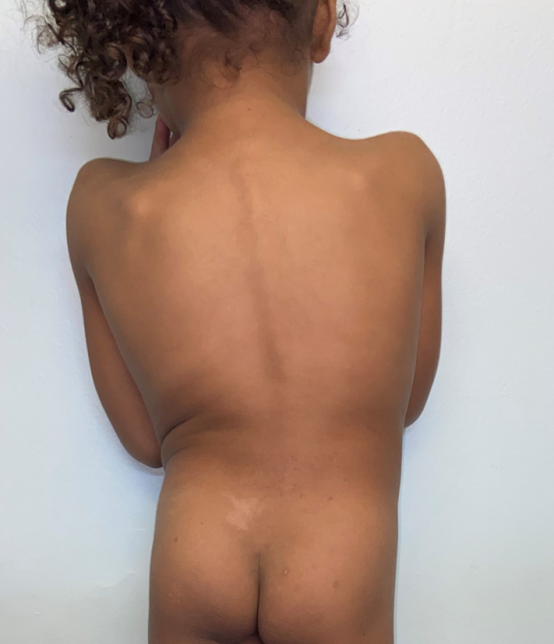
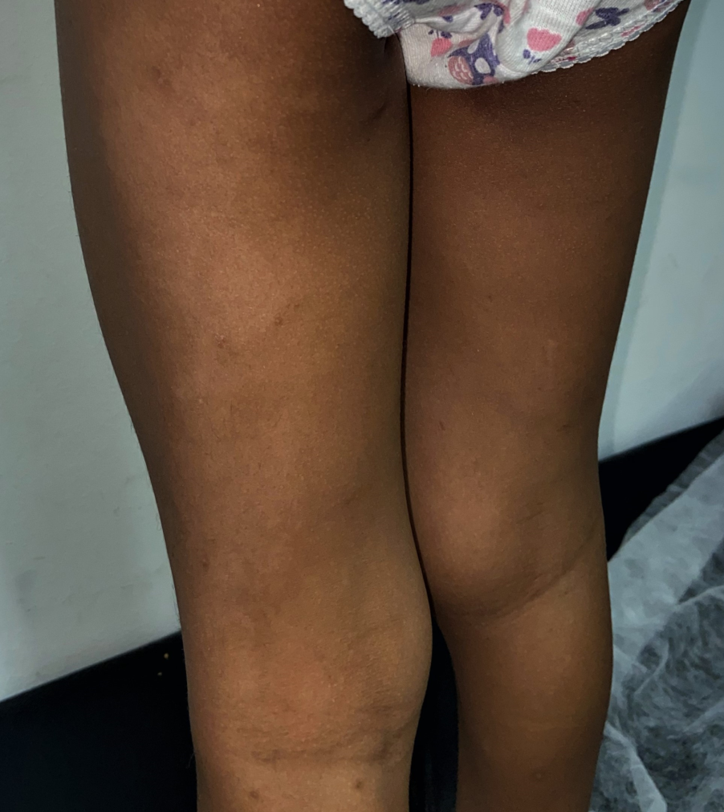
EXAME FÍSICO

Slide 9
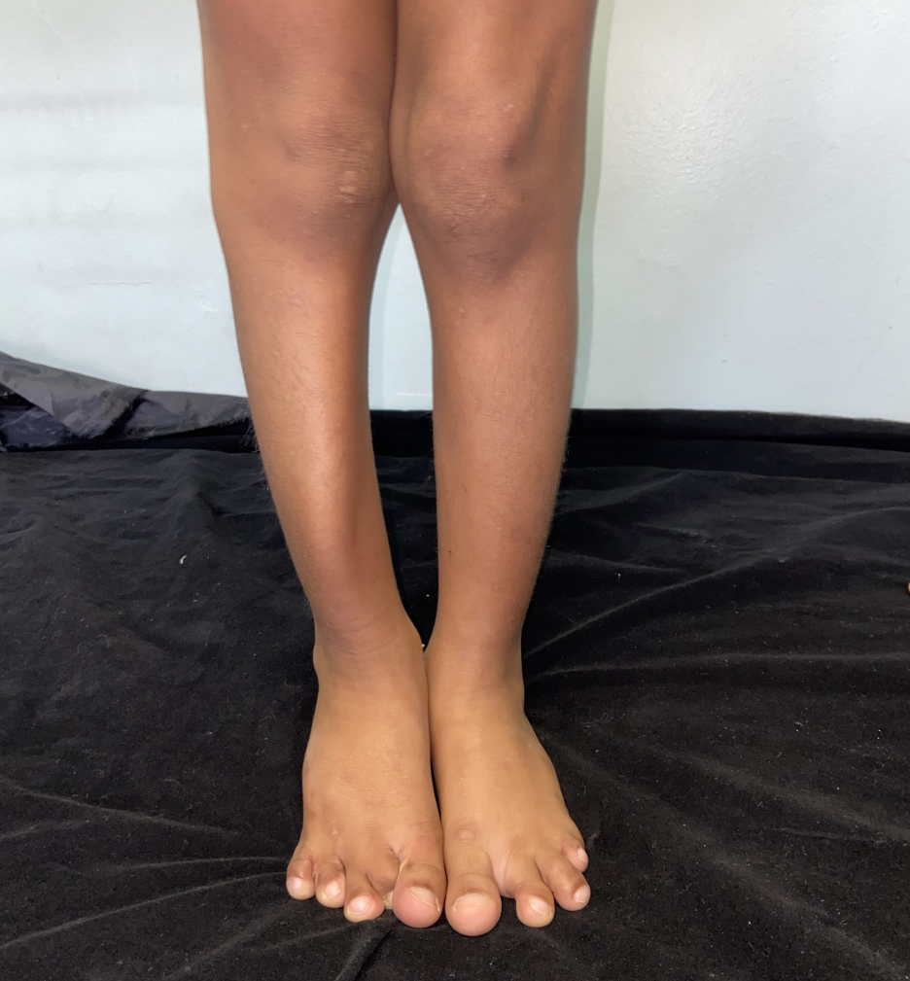
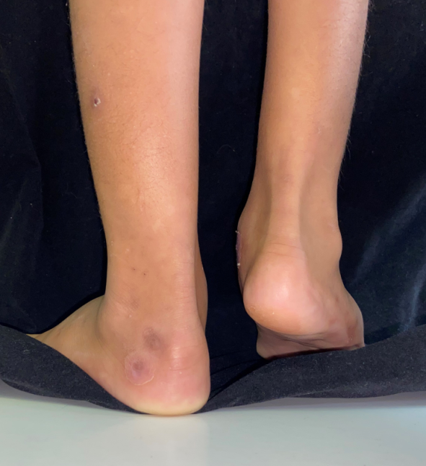
EXAME FÍSICO

Slide 10
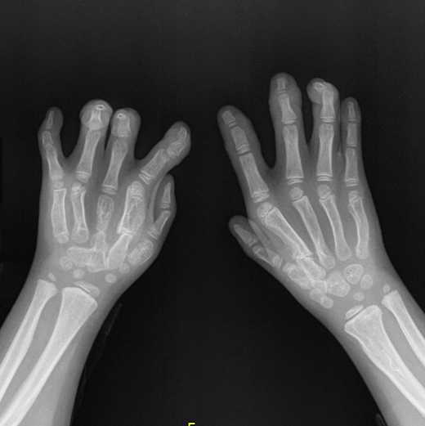
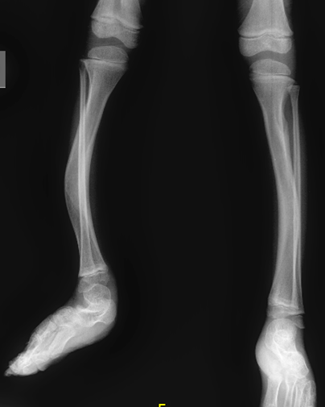
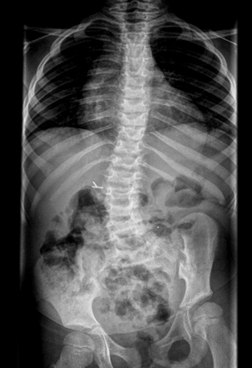
EXAMES COMPLEMENTARES

Slide 11
EXAMES COMPLEMENTARES

Slide 12
EXAMES COMPLEMENTARES

Slide 13
HIPÓTESES DIAGNÓSTICAS
  Fibromatose digital infantil
  Displasia dérmica facial focal
  Displasia digitocutânea
  Síndrome de Goltz (hipoplasia dérmica focal)
  Síndrome de Setleis

Slide 14
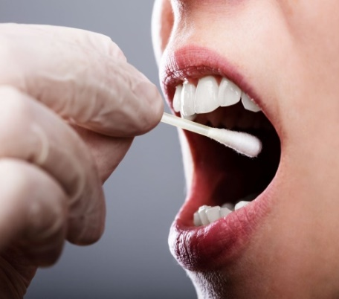
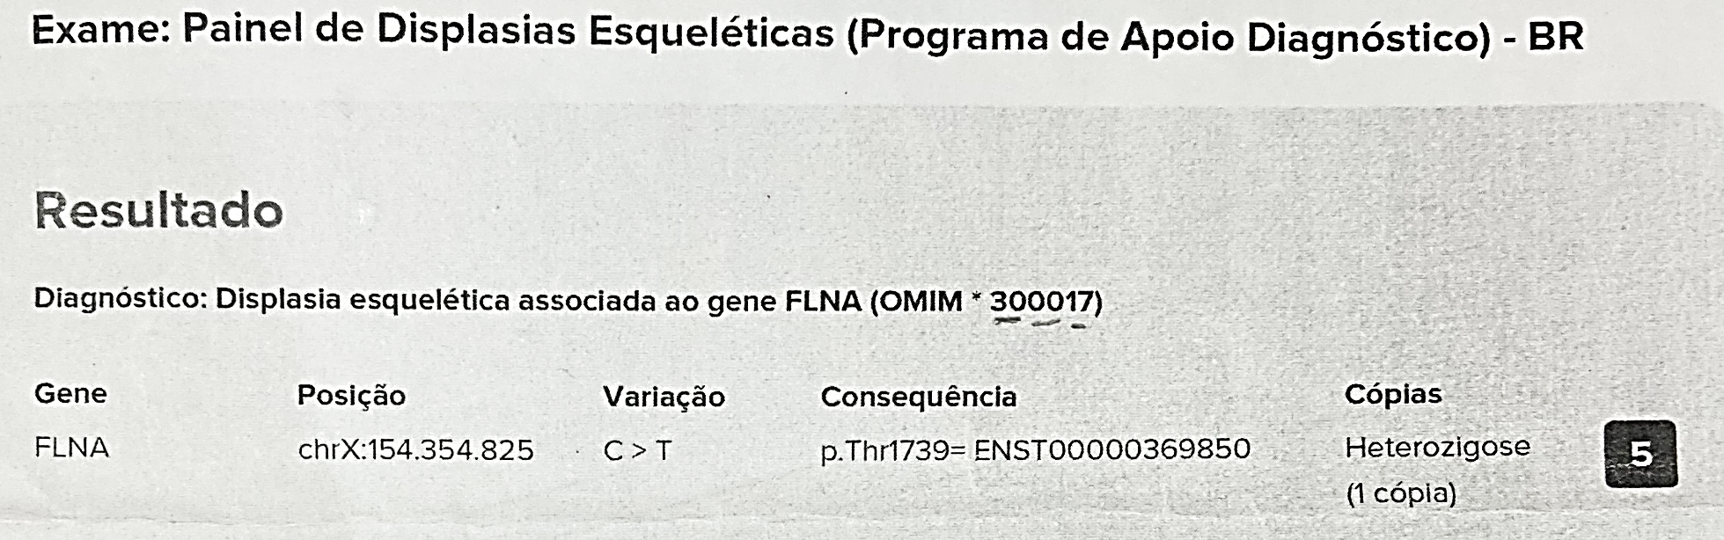
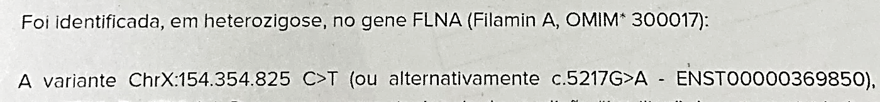
PAINEL GENÉTICO

Slide 15

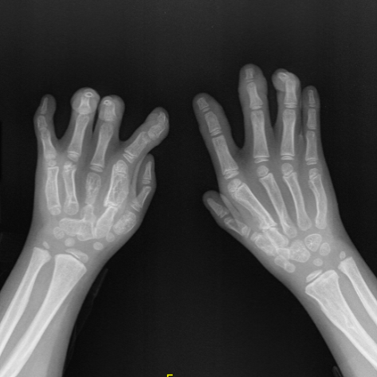
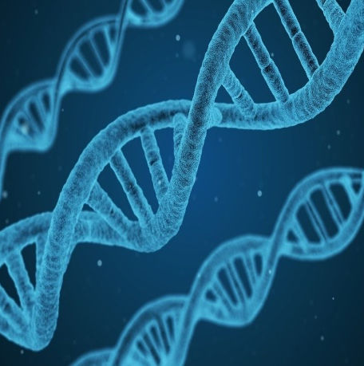
DIAGNÓSTICO
Exame físico
Exames de imagem
Painel genético

Slide 16
DIAGNÓSTICO
Exame físico
Exames de imagem
Painel genético
Displasia digitocutânea
(Displasia óssea terminal com defeitos cutâneos pigmentares)

Slide 17
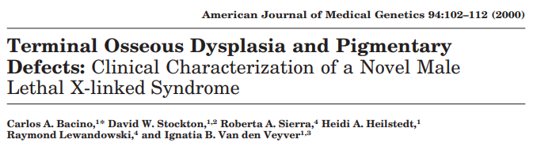
DISPLASIA DIGITOCUTÂNEA
Displasia esquelética rara com herança dominante ligada ao X
Afeta exclusivamente o sexo feminino
Primeiros casos descritos em 1974 por Bloem et al
Definida como entidade clínica distinta em 2000 por Bacino et al
Gontijo JRV et al. Terminal osseous dysplasia presenting with intracytoplasmic inclusion bodies in digital fibromas. Pediatr Dermatol. 2018

Slide 18
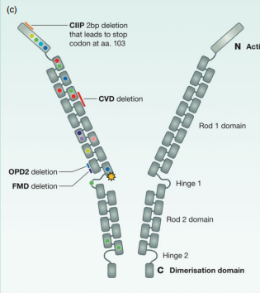
DISPLASIA DIGITOCUTÂNEA
Relacionada a mutação no gene FLNA
  Codifica a citoproteína filamina A
  Formação do citoesqueleto celular e organogênese de diversos sistemas
  Duas variantes associadas ao fenótipo (c.5217G>A e c.5217+5G>C)
Filamina A
Gontijo JRV et al. Terminal osseous dysplasia presenting with intracytoplasmic inclusion bodies in digital fibromas. Pediatr Dermatol. 2018
Bhabha FK et al. Terminal osseous dysplasia with pigmentary defects; Case and brief review of filamin A-related disorders. Australas J Dermatol. 2016

Slide 19

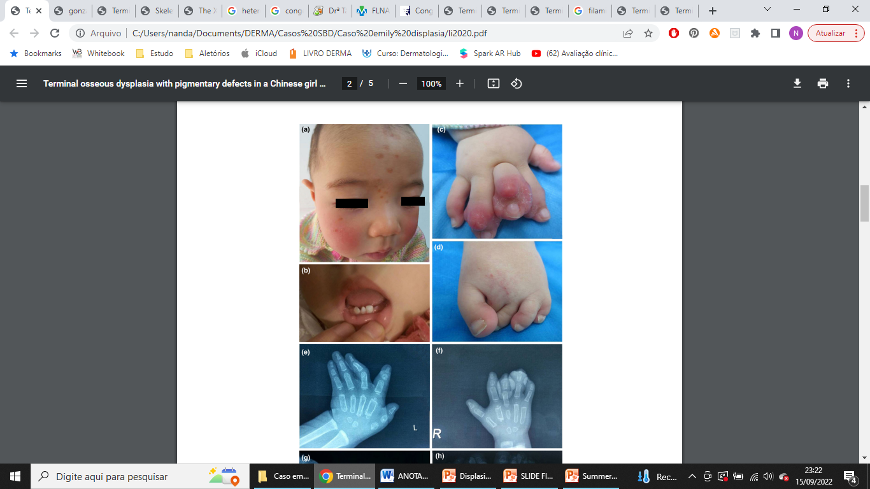

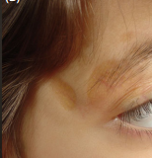

Fibromas digitais
Alterações cutâneas pigmentares
Anomalidades
esqueléticas
Gontijo JRV et al. Terminal osseous dysplasia presenting with intracytoplasmic inclusion bodies in digital fibromas. Pediatr Dermatol. 2018.
Li Z et al. Terminal osseous dysplasia with pigmentary defects in a Chinese girl with the FLNA mutation: A case report and published work review. J Dermatol. 2020

Slide 20
DISPLASIA DIGITOCUTÂNEA
  Achado clínico mais comum
  Mais frequentes nos primeiros 5 anos de vida
  Regressão parcial com a idade
  Crioterapia, corticoterapia sistêmica e intralesional
  Cirurgia: se limitação funcional importante
Fibromas digitais
Azakli H et al. Terminal osseous dysplasia with pigmentary defects (TODPD) in a Turkish girl with new skin findings. Am J Med Genet A. 2019
Gontijo JRV et al. Terminal osseous dysplasia presenting with intracytoplasmic inclusion bodies in digital fibromas. Pediatr Dermatol. 2018

Slide 21
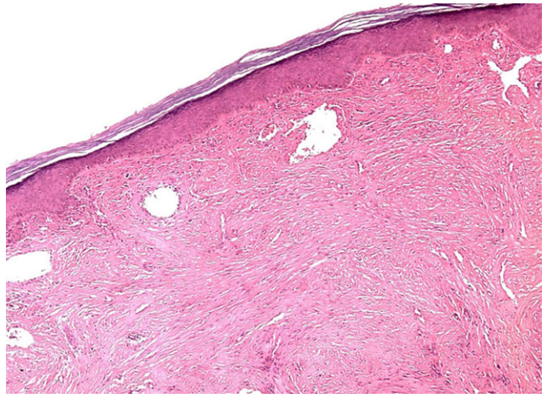
DISPLASIA DIGITOCUTÂNEA
Gontijo JRV et al. Terminal osseous dysplasia presenting with intracytoplasmic inclusion bodies in digital fibromas. Pediatr Dermatol. 2018

Slide 22
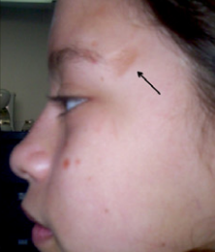
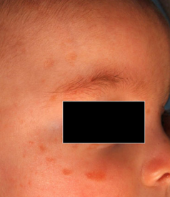
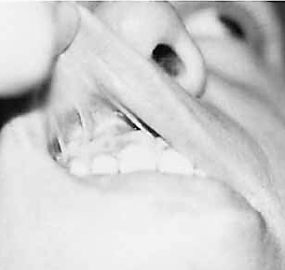
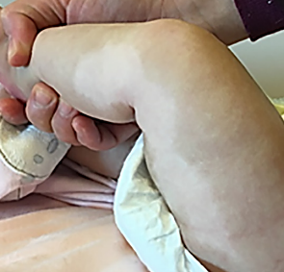
DISPLASIA DIGITOCUTÂNEA
Achados cutâneo-mucosos
Brunetti-Pierri N et al. Terminal osseous dysplasia with pigmentary defects (TODPD) due to a recurrent filamin A (FLNA) mutation. Mol Genet Genomic Med. 2014
Azakli H et al. Terminal osseous dysplasia with pigmentary defects (TODPD) in a Turkish girl with new skin findings. Am J Med Genet A. 2019
Cabrera González M et al. Diagnosis and treatment of digitocutaneous dysplasia, a rare infantile digital fibromatosis: a case report. Hand (N Y). 2013
Bacino CA et al. Terminal osseous dysplasia and pigmentary defects: clinical characterization of a novel male lethal X-linked syndrome. Am J Med Genet. 2000

Slide 23
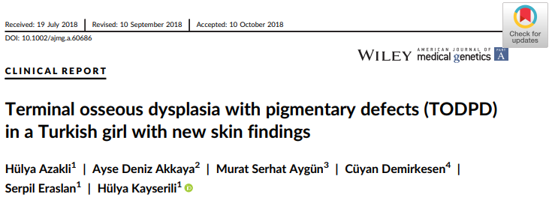
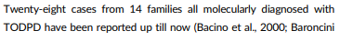
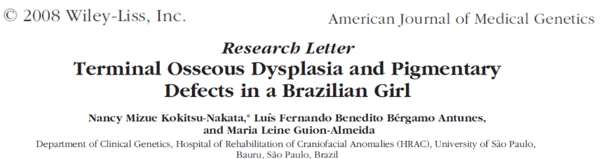
DISPLASIA DIGITOCUTÂNEA

Slide 24
MOTIVOS DA APRESENTAÇÃO
  Demonstrar um caso típico da síndrome, possivelmente o segundo relatado no Brasil
  Destacar a importância da abordagem multidisciplinar para diagnóstico e manejo da doença

Slide 25
AGRADECIMENTOS
  Laís Martins da Costa Miranda
  Luiz Fernando Eller Riscaroli
  Vanessa Knauf Lopes
  Ana Luiza Villaça Coelho
  Serviço de Genética HUGG-UNIRIO

Slide 26
REFERÊNCIAS BIBLIOGRÁFICAS
  Gontijo JRV et al. Terminal osseous dysplasia presenting with intracytoplasmic inclusion bodies in digital fibromas. Pediatr Dermatol. 2018 Nov;35(6):e353-e356.
  Bhabha FK et al. Terminal osseous dysplasia with pigmentary defects; Case and brief review of filamin A-related disorders. Australas J Dermatol. 2016 Nov;57(4):312-315.
  Li Z et al. Terminal osseous dysplasia with pigmentary defects in a Chinese girl with the FLNA mutation: A case report and published work review. J Dermatol. 2020 Mar;47(3):295-299.
  Brunetti-Pierri N et al. Terminal osseous dysplasia with pigmentary defects (TODPD) due to a recurrent filamin A (FLNA) mutation. Mol Genet Genomic Med. 2014 Nov;2(6):467-71.
  Azakli H et al. Terminal osseous dysplasia with pigmentary defects (TODPD) in a Turkish girl with new skin findings. Am J Med Genet A. 2019 Jan;179(1):123-129.
  Cabrera González M et al. Diagnosis and treatment of digitocutaneous dysplasia, a rare infantile digital fibromatosis: a case report. Hand (N Y). 2013 Dec;8(4):473-8.
  Bacino CA et al. Terminal osseous dysplasia and pigmentary defects: clinical characterization of a novel male lethal X-linked syndrome. Am J Med Genet. 2000 Sep 11;94(2):102-12.

Slide 27
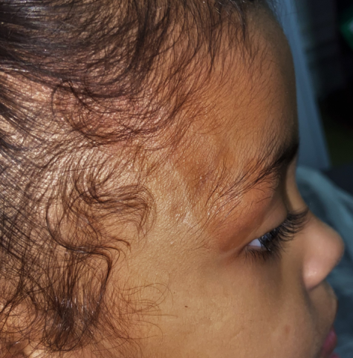



OBRIGADA

